Slide 1
必修下册 · 第五单元 · 第一课时
在《人民报》创刊纪念会上的演说 精读——真理的力量与演说艺术
从 1848 年革命谈起——看一篇演说如何以理服人、以情动人。
实用性阅读与交流（演说与书信）
01

Slide 2
本课目标
四向学习目标
1
2
3
4
语言能力
文化意识
思维品质
学习能力
说出演说的核心观点（资本主义矛盾必然引发革命），解释文中关键比喻的含义。
理解马克思对时代矛盾的洞察与革命信念。
通过分析比喻与逻辑，培养透过形象把握本质的思维。
掌握「抓观点、解比喻、品鼓动」的演说读法。
02

Slide 3
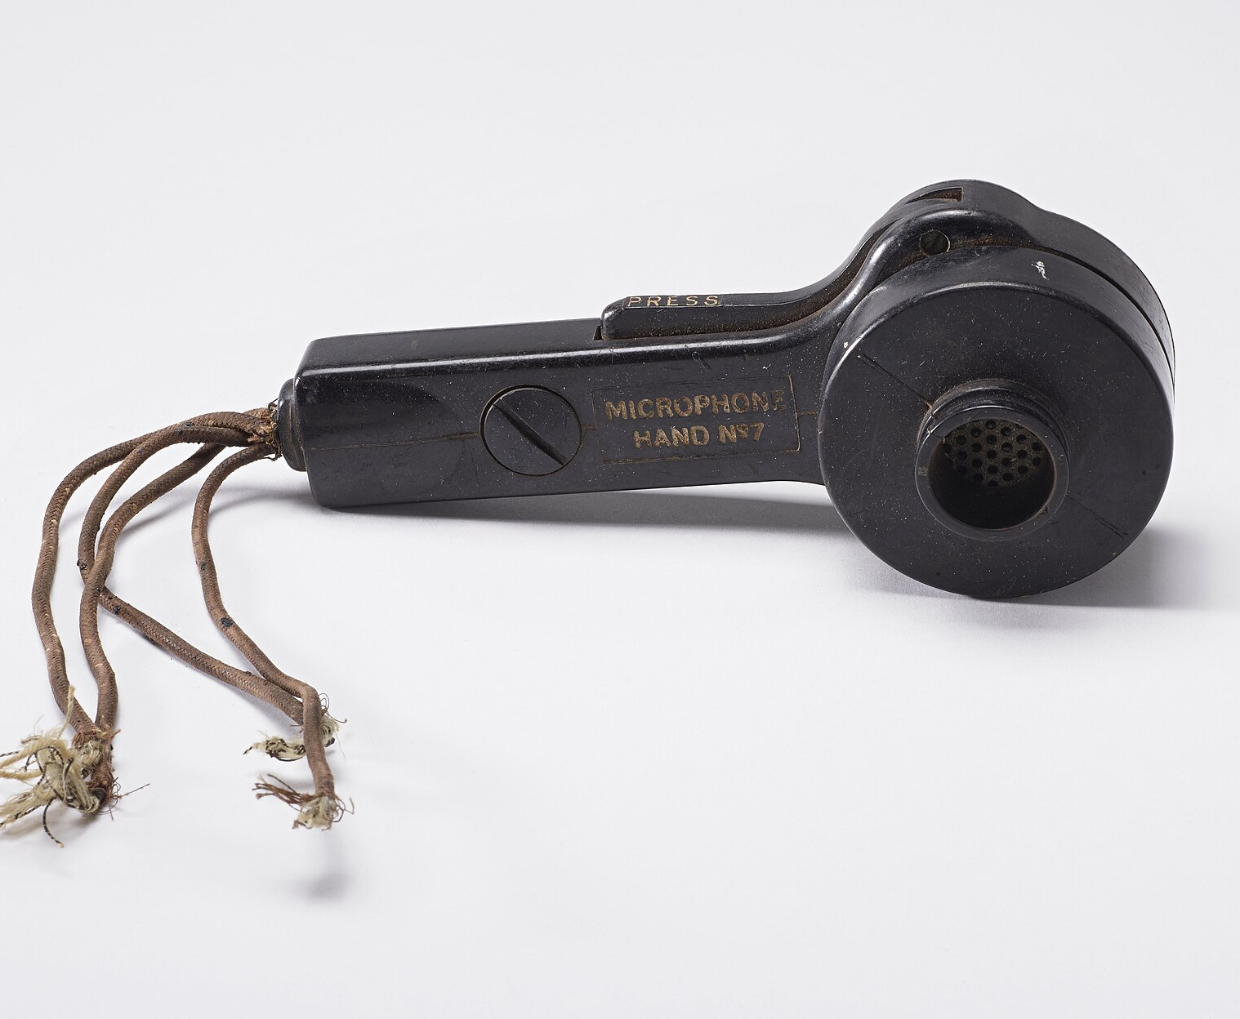
背景与权威调研
《在〈人民报〉创刊纪念会上的演说》是马克思1856年作。他以「革命」为线，用比喻（如「蒸汽、电力和自动走锭纺纱机」代表生产力）揭示资本主义矛盾，预言革命必然。演说短小犀利、逻辑严密、富有鼓动性，是经典政治演说。
权威来源
· 来源：人民教育出版社 统编教材必修下第五单元《在〈人民报〉创刊纪念会上的演说》课文解说
· 来源：马克思 1856 年 4 月 14 日于伦敦《人民报》创刊纪念会演说
配图：vintagemic.jpg（Wikimedia Commons，自由授权）
03

Slide 4
重点
重点
1
① 观点：生产力发展暴露资本主义矛盾，革命必然。
2
② 比喻：蒸汽/电力=生产力；衰颓现象=矛盾。
3
③ 演说艺术：短小、逻辑密、鼓动性强。
04

Slide 5
方法
方法
1
① 比喻解码法。
2
② 观点提炼法。
3
③ 诵读体悟法（鼓动点）。
4
④ 背景支架法。
以上读法 / 写法可迁移到同类知识性文本。
05

Slide 6
难点
难点
1
① 比喻解。原因：喻体陌生(生产力)，需解码。
2
② 观点抓。原因：散在比喻中，需提炼。
3
③ 演说体。原因：易当议论文，需辨现场感。
06

Slide 7
板书精华
在《人民报》创刊纪念会上的演说 精读——真理的力量与演说艺术
人民报演说 马 短而力 观点链: 生产力→矛盾→ 革命必然 比喻: 蒸汽电力=生产力 衰颓=矛盾 艺术:短/密/鼓
07

Slide 8
作业
基础 · 必做
提高 · 选做
【基础作业】1. 说出演说的一个核心观点。2. 解释文中「蒸汽、电力和自动走锭纺纱机」比喻指什么。
【提高作业】写150字「我眼中的演说力量」，要求：①用一喻；②说其观点；③联鼓动性。
08

Slide 9
单元小结
围绕单元，做一次反思
所属单元：第五单元 · 实用性阅读与交流（演说与书信）
反思 1
反思 2
反思 3
回顾本课，你最能向他人讲清哪一个要点？（如：① 观点：生产力发展暴露资本主义矛盾，革命必然。）
把本单元几篇课文放在一起，它们共同教给我们怎样的读法？
能否用今天学到的方法，去读懂一篇课外的知识性文章？
09

